Slide 1

需求工程计划
组员：许佳俊、徐柯杰、何宇晨、杜潇天、黄玉钱

Slide 2
目录
1
项目概述
2
实施计划
3
管理计划
4
版本控制

Slide 3
Part One
项目概述

Slide 4
项目背景
为了使这门课上的出色，使学生能够获得最多的资料，使学生及时的了解世界需求工程的最新动态，以及学生和教师的有效地沟通，老师提出了这么一个设想；作为他的学生也需要一个与教师及同学之间相互交流，及获取资料的平台；还有一些同学并没有选这几门课，但是也想了解项目管理，需求工程，统一建模的相关知识，以备到时决定该选不选这门课程。通过这三方提出的需求考虑，我们构思做一个软件工程教学、学习、交流的网站。

Slide 5
工作内容
开发软件工程系列课程教学辅助网站系统所涉及到的工作主要有：可行性分析、项目开发计划、需求规格说明、概要设计、详细设计、系统代码实现、编写测试计划、软件测试和维护、编写测试报告、编写用户手册运行说明、编写项目总结报告、移交软件等。
工作需要得到教师和学院的支持和认可；还需要得到教师，同学的高度配合；需要有的软件有：dreamwaver、rational rose、office tools、photoshop, project等和可以上网的电脑。其次我们团队有较好的合作精神，工作能力和有空余时间。

Slide 6
主要参加人员
项目任务提出者：
浙江大学城市学院软件工程教学组（杨枨老师、侯宏仑老师）
项目用户方：
浙江大学城市学院的：教师（指软件工程课程的授课教师），注册学生（该课程的注册学生，即当前学期选修该课程的学生），游客（当前学期未选该课程，但对该课程有兴趣的学生，通常指软件学院低年级学生，也泛指所有在校学生）。

Slide 7
主要参加人员
项目开发方：
责任人 | 邮箱
许佳俊（项目经理） | 31501308@stu.zucc.edu.cn
徐柯杰 | 31501307@stu.zucc.edu.cn
黄玉钱 | 31501298@stu.zucc.edu.cn
何宇晨 | 31501297@stu.zucc.edu.cn
杜潇天 | 31501295@stu.zucc.edu.cn

Slide 8
Part Two
实施计划

Slide 9
输入和输出
过程 | 输入 | 所需工具/方法 | 输出
需求获取 | 《项目章程》； 《项目可行性报告》 《项目总体计划》 《需求工程计划》。 | 定义业务需求； 用户访谈； 系统接口分析； 用户界面分析。 | 界面需求； 功能需求； 性能需求。
需求分析 | 界面需求； 功能需求； 性能需求、 | 定义原型； 设定需求优先级； | 用UML建立模型。 软件的原型界面。 《需求开发计划》
配置规格说明书 | 原型界面； 《需求规格说明书模板》 | 需求确认； | 《需求规格说明书》

Slide 10
输入和输出
过程 | 输入 | 所需工具 | 输出
需求验证 | 《需求规格说明书》 | 需求评审。 | 《需求规格说明书》修改版。
需求管理 | 变更的需求； 《需求规格说明书》 | 根据需求变更修改需求计划。 | 《软件需求变更文档》

Slide 11
WBS图

Slide 12
OBS图

Slide 13
甘特图

Slide 14
预算
人工费用：每小时30.97元/人
活动 | 工作量(人时) | 成本（元）
需求 | 197 | 6101
设计 | 50 | 1548.5
编码 | 200 | 6194
测试 | 20 | 619.4
部署 | 12 | 371.64
合计： | 329 | 14617.84

Slide 15
Part Three
质量管理计划

Slide 16
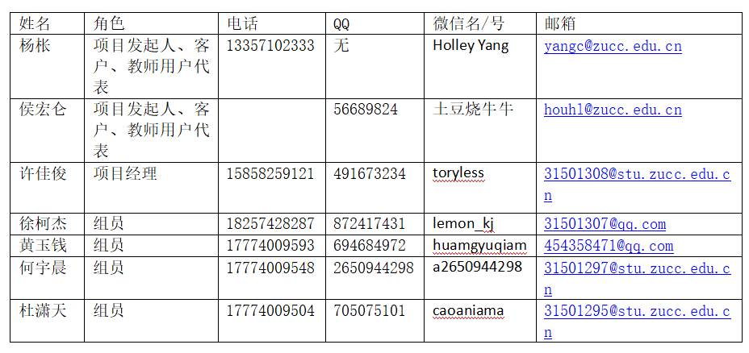
管理计划
项目干系人登记册

Slide 17
需求获取方面的风险
风险类型 | 应对措施
产品前景和项目范围没有达成明确的共识引发的风险 | 1.将用户群分类，选择每类的用户代表，采用面对面交谈、观察用户工作、了解工作组织、让用户参加设计等方法和用户建立起良好的沟通环境和氛围，针对产品前景和项目范围进行沟通，正确疏导用户进行说明，并正确准确地记录。 2.在需求工程项目计划中，在任务书中进行明确的时间分配，绘制完整的甘特图，对每个阶段的时间分配进行审查。 3.查找需求规格说明的国际标准模板，召开专门的需求规格制定的小组会议，对各方面进行需求规格定义，并制作完整和正确的需求规格说明书。 4.针对非功能需求（性能需求、可靠性需求、易用性需求、安全性需求、运行环境约束、外部接口、可保障性需求）进行规范说明，正确配置资源。 5.让用户罗列出所有的需求，准确地记录下来，并加以说明，对于表达不清的、笼统模糊、尺度难以控制的，要善于挖掘、善于诱导来启发用户对目标系统的理解和认识，帮助表达其真正需求。
需求开发所需的时间分配不合理引发的风险
需求规格说明的不完整性和不正确性引发的风险
忽视非功能需求引发的风险
未加说明的需求引发的风险
对已有的产品作为需求基线来源引发的风险

Slide 18
需求分析方面的风险
风险类型 | 应对措施
设定需求优先级引发的风险 | 1.熟悉需求优先级排序的原因和方法，进行正确地需求优先级排序，针对（客户的需求、需求对客户的相对重要程度、功能需求交付的时间、作为其他需求之前提的需求以及各需求之间的其他关系、哪些需求必须放在一起实现、满足每个需求所需要的成本）六个问题进行深刻理解，并运用简单合理的方法（二分法、两两比较法、三层分级法、MoSCoW法等），正确依据价值、成本和风险排优先级。 2.小组各成员针对适合本项目的各种技术、方法、语言、工具、硬件进行熟悉，项目经理进行一定的组员培训，提高小组成员的专业技术水平。
不熟悉的技术、方法、语言、工具或者硬件引发的风险

Slide 19
编写需求规格说明方面的风险
风险类型 | 应对措施
尽管问题待确定但迫于时间压力而继续向前引发的风险 | 1.项目经理正确合理的进行整个项目的时间分配，落实每个小组成员的工作，并在每个工作阶段进行定期审查，要求提前完成工作，留出时间进行修正更改、提交任务和进行下阶段任务的提前进行。 2.针对二义性的术语进行深刻分析，用简单朴素的语言进行描述。
具有二义性的术语引发的风险

Slide 20
需求确认方面的风险
风险类型 | 应对措施
变更需求引发的风险 | 1.用户必须参与评审，这是由用户对需求进行最后确认的机会，减少需求变更的发生。 2.需求评审是需求验证的重要环节，是需求质量的保证。必须进行需求确认的需求评审。 3.评审前需将文档发给参与人员，并留出时间让其提出问题。先沟通好目标，再进行细节的落实。正式评审和非正式评审相结合。
未经确认的需求引发的风险
审查熟练程度引发的风险

Slide 21
需求管理方面的风险
风险类型 | 应对措施
需求变更过程引发的风险 | 建立需求基线，基线是需求变更的依据。每次变更并进行评审后都要重新确定新的基线。制定简单有效的变更控制流程，并形成文档。成立项目变更控制委员会（CCB），负责裁定接受哪些变更。跟踪每项需求的状态，衡定需求稳定性。
为实现的需求引发的风险
扩大目标范围引发的风险

Slide 22
团队内部人员的风险
风险类型 | 应对措施
成员不服从内部约定的风险 | 指定小组内的相关规定，具有一定的奖惩措施。针对每个事件进行报备，突发事件进行事后报备。定期进行小组会议，针对各阶段的工作进行评审审查，并对下阶段任务进行合理分配提出。不定期进行组内之间的专业知识培训，加强专业能力。对项目流程不定期的更新，并对小组成员进行讲解。定期进行Team Building，增强小组凝聚力。
成员人身遇到突发事件的风险
成员无法按时完成任务的风险
成员具备的知识技能与所负责内容不匹配的风险
成员对项目流程不了解的风险
内部交流不足引发的风险

Slide 23
Part Four
版本控制

Slide 24
版本控制计划
版本管理
1首先在服务器上建立一个目录，作为项目配置数据库。在此目录下按照每个项目组建一个分目录，项目组代码及项目组名构成目录名，然后在此项目组目录下按照所属每个项目建一个子目录，同一项目的开发文档存放在一个目录下，项目编号紧跟项目名就是目录名。在一个项目分目录下可按非受控文档与受控文档建立一级次目录，然后在一级次目录下按文档的不同类型建立二级次目录，使得所有开发文档能分门别类的组织存放，便于查询。目录结构可见下图的示例。
2项目子目录的受控文档一般只有项目经理和属于该项目的开发人员和配置管理员能够访问到。配置管理员负责分配访问权限，一般项目经理对该目录具有较大的权限——读取、添加和更改；一般开发人员只有读取的权限。
3在项目开发的某一阶段结束时，通过了该阶段评审的这些开发文档交配置管理员保存到项目数据库，做为正式版本的第一版——1.0版本。
4在以后的开发中，如果软件需要修改，那修改后的软件可用多级编号来表示新版本——1.1、1.2等加以区别标识。
5在各个评审阶段产生的所有评审报告和修改报告都要进行编号保存，编号与相应文档的编号要对应。

Slide 25
版本控制
编号 | 名称 | 形式 | 版本号
1 | 《可行性分析报告》 | 文档 | PRD11.1.0.0
2 | 《总体项目计划》 | 文档 | PRD11.2.0.0
3 | 《项目章程》 | 文档 | PRD11.3.0.0
4 | 《QA计划》 | 文档 | PRD11.4.0.0
5 | 《需求计划工程》 | 文档 | PRD11.5.0.0
6 | 《需求开发计划》 | 文档 | PRD11.6.0.0
7 | 《需求变更控制文档》 | 文档 | PRD11.7.0.0
8 | 《需求规格说明书》 | 文档 | PRD11.8.0.0
9 | 《系统设计计划》 | 文档 | PRD11.9.0.0
10 | 《质量保证计划》 | 文档 | PRD11.10.0.0
11 | 《编码与系统实现计划》 | 文档 | PRD11.11.0.0
12 | 《测试计划》 | 文档 | PRD11.12.0.0
13 | 《工程部署计划》 | 文档 | PRD11.13.0.0
14 | 《培训计划》 | 文档 | PRD11.14.0.0
15 | 《系统维护计划》 | 文档 | PRD11.15.0.0
16 | 项目总结报告 | 文档 | PRD11.16.0.0

Slide 26
参考文献：《软件需求（第三版）》
《软件项目管理》
《项目工程计划》模板

Slide 27
绩效评估
组员 | 评分 | 评价
许佳俊 | 8.5 | 完善需求工程计划甘特图，完善需求工程计划PPT。
徐柯杰 | 7 | 完善需求工程计划OBS图，WBS图。
何宇晨 | 7.5 | 完成需求工程计划OBS图，WBS图。
杜潇天 | 9 | 完成需求工程计划初稿。完成需求工程计划甘特图。
黄玉钱 | 8 | 完成需求工程计划PPT。

Slide 28
谢谢观看

